Slide 1


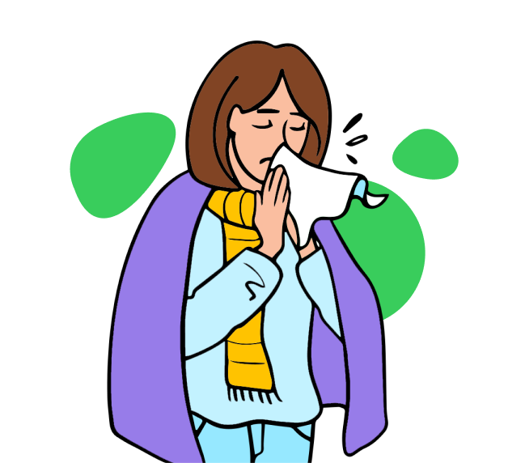
Вакцинопрофилактика гриппа 2025-2026

Slide 2

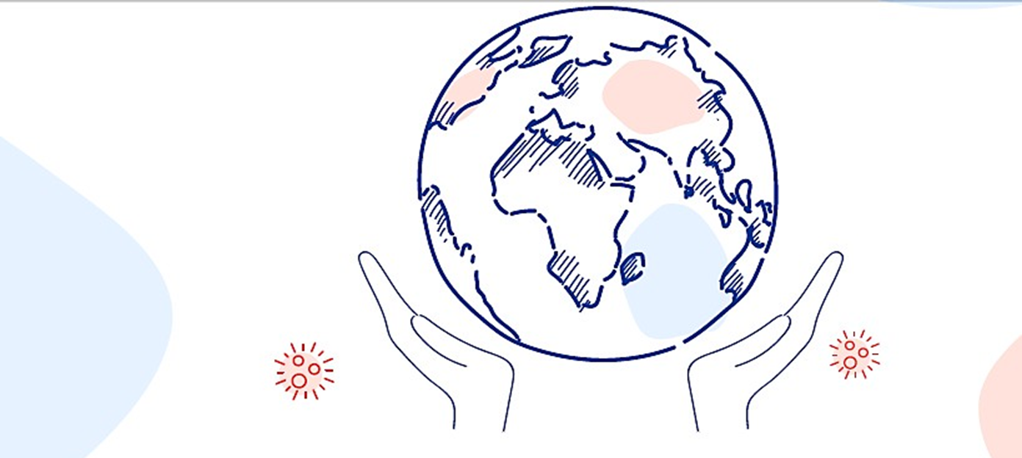
Актуальность
Грипп продолжает оставаться одним из наиболее опасных инфекционных заболеваний и является одной из самых актуальных медицинских и социально-экономических проблем.
Актуальность гриппа обусловлена ежегодной высокой заболеваемостью в мире, потенциально тяжелым течением и смертностью,
особенно среди групп риска
По данным Всемирной организации здравоохранения ежегодно заболевают гриппом 20-30% детей и 5-10% взрослых, а умирают
от гриппа от 250 тыс. до 500 тыс. человек.

Slide 3
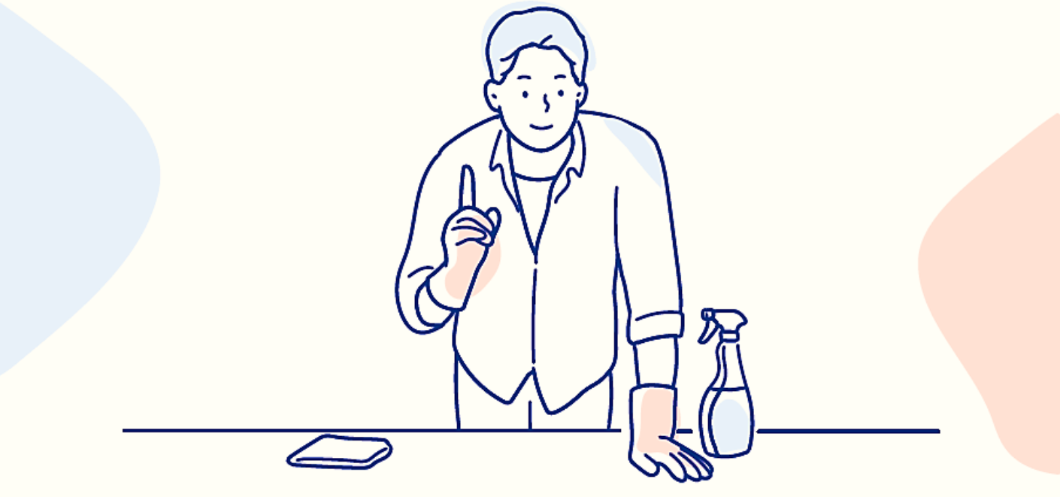
Что такое грипп?
Вирус
гриппа
Это острое вирусное заболевание, которое вызывает воспаление дыхательных путей и характеризуется быстрым началом и яркой симптоматикой.
Грипп – лишь одна из разновидностей ОРВИ
Но в отличие от других ОРВИ, грипп куда более тяжелое заболевание, которое опасно осложнениями.
Существует 4 типа вируса гриппа: А, В ,С и D. Человек может заразиться тремя из них: A, B, C.
Клинически значимы 2: тип А (более 100 подтипов), B (представлен 2 линиями Виктория и Ямагата)

Slide 4


Как передается грипп?
Зараженный гриппом человек начинает выделять вирус еще за 24 часа до появления первых симптомов, а продолжаться этот период может еще на протяжении 5-10 дней.
Воздушно-капельный путь
Контактно-бытовой путь
при разговоре, кашле, чихание
при близком контакте с инфицированными людьми
при контакте с инфицированными
поверхностями, объектами или
предметами личного пользования (посуда, полотенце и др.)

Slide 5
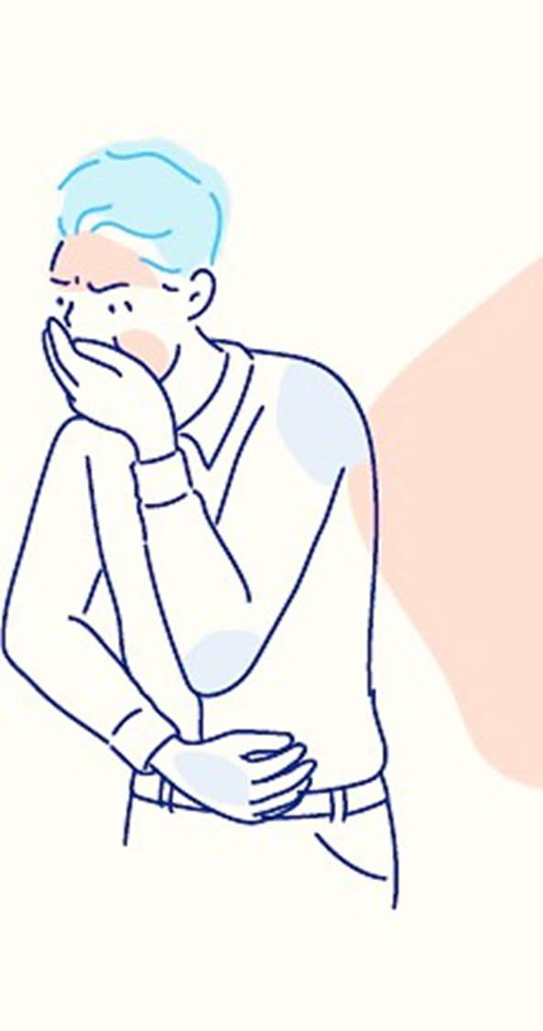


Клинические проявления:
Инкубационный период гриппа составляет обычно от 1 до 4 дней, в среднем 2 дня.
Грипп чаще начинается остро, с резкого повышением температуры тела, озноба, мышечных болей («ломоты во всем теле»), общего недомогания. Часто сопровождается кашлем, болью в горле, светобоязнью, болью в глазах
В ряде случаев температура
нормализуется, и симптомы проходят
в течение 7-10 дней.
Вместе с тем грипп может приводить к развитию осложнений и летальному исходу, особенно у людей из групп высокого риска.

Slide 6
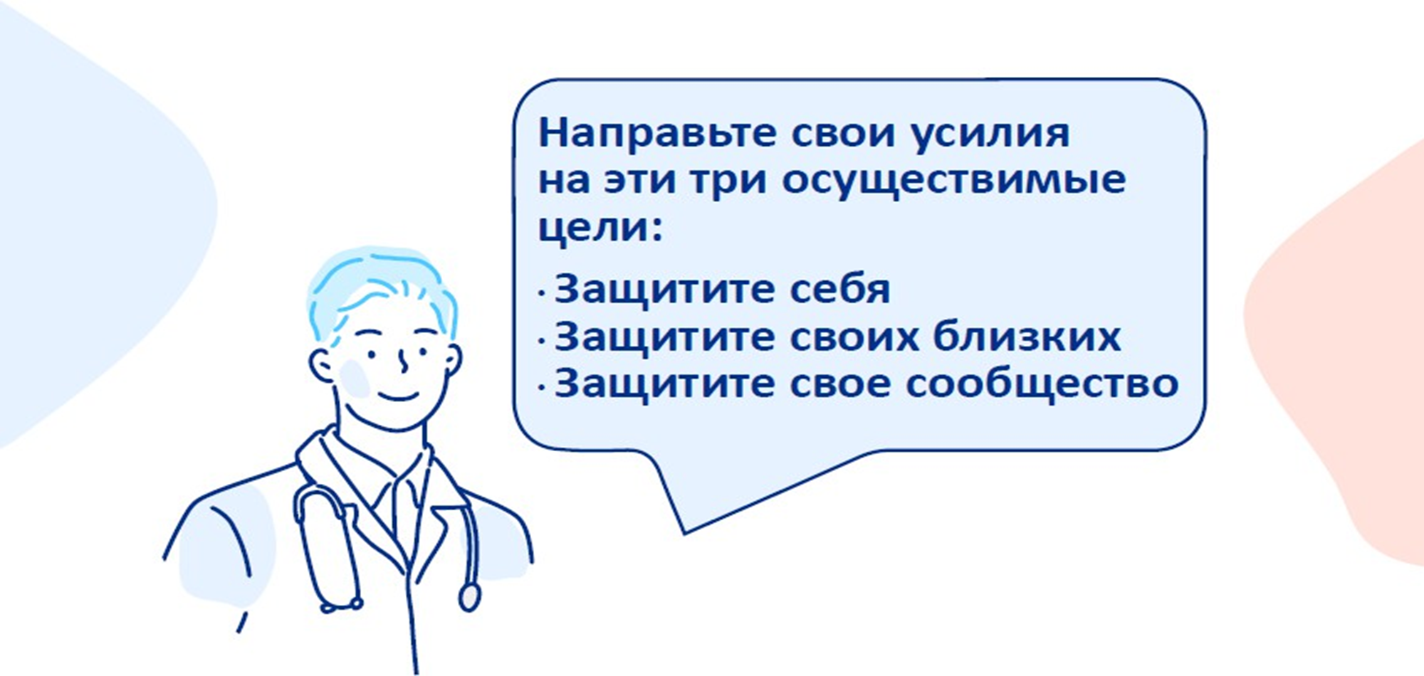
Осложнения:
Самым частым осложнением гриппа является бактериальная суперинфекция (состояние, при котором человек заболевает сразу несколькими инфекциями, т.е. к вирусной инфекции присоединяется бактериальная):
бактериальные пневмонии,
гнойные средние отиты и синуситы.
Возможно развитие бактериального сепсиса.
Грипп может усугубить симптомы других хронических заболеваний.

Slide 7
Осложнения:
Со стороны органов дыхания:
Пневмония;
Средний отит;
Острый бронхит;
Обострение бронхиальной астмы;
Риносинусит;
«Ложный круп» (опасен затруднением дыхания).
Внелегочные:
Сахарный диабет;
Миозит;
Риски инсульта, инфаркта;
Менингит, энцефалит;
Синдром Рея;
Пиелонефрит.
Риски для плода и новорожденного:
Невынашивания беременности
(особенно на ранних сроках);
Преждевременных родов;
Некоторых пороков развития у плода (дефект нервной трубки и др.);
Мертворождений;
Неонатальной смертности.

Slide 8
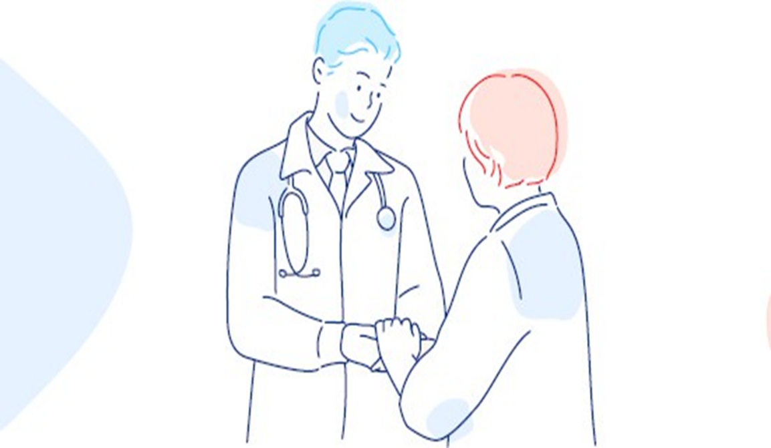
Для кого в первую очередь важна прививка?
Дети в возрасте от 6 месяцев до 3 лет;
Дети от 3 лет и взрослые с хроническими заболеваниями:
бронхолегочные (ХОБЛ, БА…..);
сердечно-сосудистые (ИБС, АГ…);
метаболические (включая СД….);
неврологические (инсульт….);
гематологические (анемии ……);
хронические болезни почек (пиелонефриты…),
печени и ЖКТ (панкреатит, холецистит и др.)
Лица с иммуносупрессией (злокачественные новообразования…..)
Лица в возрасте старше 65 лет;
Беременные;
Медицинские и фармацевтические работники;
Дети и взрослые, находящиеся в учреждениях с круглосуточным режимом пребывания;
Работники государственных органов, обеспечивающие безопасность государства и жизнедеятельность населения (ЖКХ, энергообеспечения, связи; МЧС; МВД; МО; ГПК; КГБ).
Школьники, дети, посещающие ДДУ;
Учащиеся ССУЗ, ПТУ, ВУЗ
РАБОТНИКИ: торговли и общественного питания; транспортных организаций; сферы бытового обслуживания; УО; культуры и спорта; птицеводческих предприятий и вирусологических лабораторий, занимающиеся диагностикой гриппа и других острых респираторных инфекций, орнитологи

Slide 9
Вакцинация против гриппа:
Вакцинация остается основным методом профилактики
гриппа и его осложнений.
После введения вакцины в организме человека формируются защитные антитела (период формирования 2-3 недели, сохраняются на протяжении 6-9 месяцев), которые при встрече с вирусом гриппа способны быстро нейтрализовать его и предотвратить развитие тяжелой формы заболевания
Вакцинироваться рекомендовано до начала массовой заболеваемости ОРВИ, оптимально в сентябре-ноябре. Однако если по какой-то причине вы не успели сделать прививку, вакцинация может быть выполнена и в более поздний срок.
Иммунитет, сформированный после вакцинации в прошлом году, не сможет противостоять инфекции в текущем, т.к. состав вакцин ежегодно пересматривается в зависимости от циркулирующих вирусов.

Slide 10
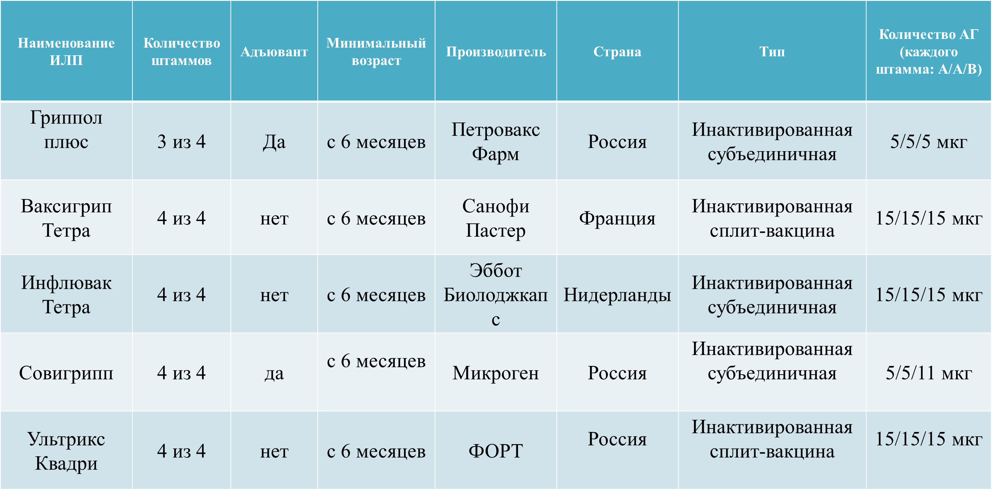
Виды вакцин против гриппа:
Расщепленные (сплит вакцины): инактивированные вирусные частицы в «разобранном» виде, содержат как поверхностные (изменчивые), так и внутренние (более консервативные) антигены.
Инактивированные субъединичные: содержат только поверхностные антигены вируса гриппа, а именно гемагглютинин и нейраминидазу.

Slide 11
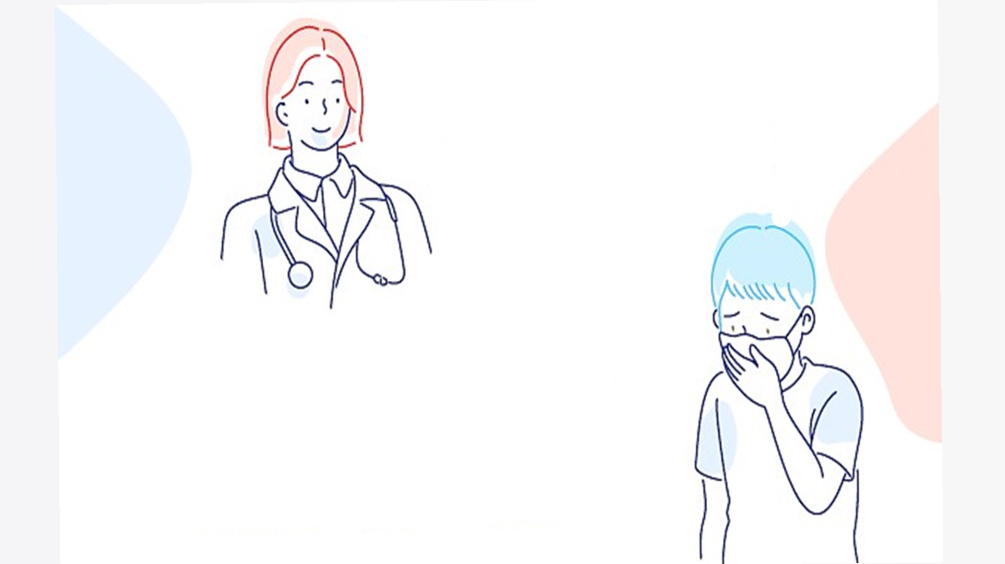
Вопрос – ответ:
Никогда не вакцинировался и гриппом не болел.
А как-то раз привился и после этого сразу слег!
Прививки, которые доступны в нашей стране – это неживые вакцины. Они не содержат жизнеспособных вирусов и не могут вызывать инфекционное заболевание. Если вы прививались и заболели ОРВИ – это стечение обстоятельств, не имеющие ничего общего с проведением вакцинации. Любой грипп — это ОРВИ, но не любая ОРВИ — это грипп!!

Slide 12
Вопрос – ответ:
Вирус гриппа постоянно мутирует! Прививка бесполезна?
Нет, прививка не бесполезна. Каждый год состав вакцины пересматривается и обновляется в соответствии с рекомендациями экспертов ВОЗ. В состав вакцины включается набор антигенов (специфических поверхностных белков), актуальных для текущего сезона

Slide 13
Вопрос – ответ:
Слышал, что прививки против гриппа не защищают на 100%? Тогда зачем прививаться?
Да, эффективность прививки от гриппа составляет 60-80% (нет не одной вакцины со 100% эффективностью, как и лекарственного препарата). Вакцинация значимо сокращает риски тяжелого течения болезни, а также связанной с гриппом госпитализации и смерти.

Slide 14
Вопрос – ответ:
Какая вакцина лучшая? Стоит ли прививаться той, что предлагают на работе.
Выбирайте ту вакцину, которая вам доступна в данный момент.
Любая прививка от гриппа лучше, чем вообще никакой. Все вакцины, которые используются в нашем стране безопасны и эффективны.

Slide 15
Вопрос – ответ:
Когда можно сделать прививку от гриппа, если только что переболел ОРВИ/ангиной/пневмонией?
Прививку можно сделать сразу после выздоровления, а также на фоне легких остаточных явлений после перенесенной ОРВИ. Решение о назначении прививки решает Ваш лечащий врач.

Slide 16
Вопрос – ответ:
Не «перегружу» ли я свой иммунитет или иммунитет ребенка сделав прививку против гриппа, дифтерии и столбняка?
Допускается введение нескольких вакцин (исключение – если в инструкции указано обратное (в крайне редких случаях) в один день в разные участки тела, тем самым вы минимизируете количество стрессовых ситуаций при проведении процедуры вакцинации, а также уменьшив количество походов в поликлинику, снижаете риск возможного контакта
с потенциальными источниками инъекций.
Ежесекундно с дыханием, употреблением пищи, при соприкосновении с предметами обихода человек контактирует с миллиардами антигенов и это не сопоставимо никоем образом с составом вакцин. Прививки не «нагружает» иммунитет, а стимулирует его!

Slide 17
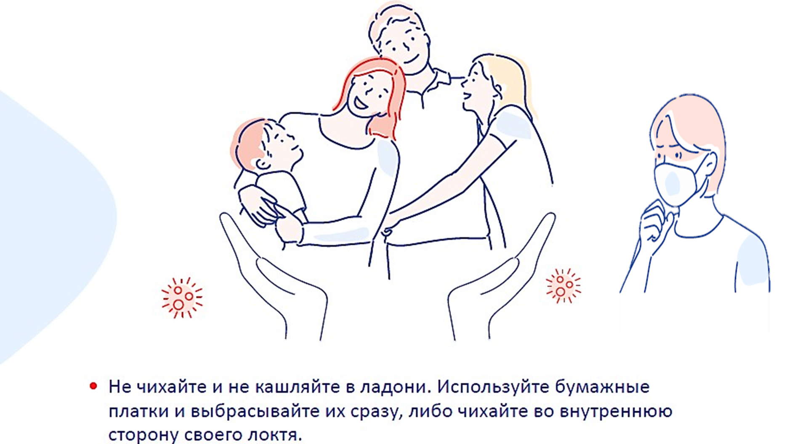
Не играйте в лотерею со своим здоровьем, позаботьтесь о проведении вакцинации против гриппа!

